Slide 1

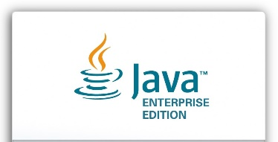

Java EE, Spring Framework, Dependency Injection

Slide 2
Содержание
Исторические предпосылки
Java EE
Spring
Java EE vs Spring
DI и IoC
Servlet
Простейшее Spring - приложение

Slide 3
История
Java Community Process, JCP – формальный процесс, который позволяет заинтересованным лицам участвовать в формировании будущих версий спецификаций платформ языка Java.
Java Specification Request, JSR - формальные документы, описывающие спецификации и технологии, которые предлагается добавить к Java платформе
Enterprise Java Bean, EJB - спецификация технологии написания и поддержки серверных компонентов, содержащих бизнес-логику. Является частью Java EE.
Plain Old Java Object, POJO - простой Java-объект, не унаследованный от какого-то специфического объекта и не реализующий никаких служебных интерфейсов сверх тех, которые нужны для бизнес-модели.
Dependency Injection, DI – внедрение зависимости
Inversion of Control, IoC – инверсия управления

Slide 4
Java EE
Java Platform, Enterprise Edition, Java EE— набор спецификаций и соответствующей документации для языка Java, описывающей архитектуру серверной платформы для задач средних и крупных предприятий. V 1.0, v 1.2, v 1.2.1, v 1.3, v 1.4, v 5.0, v 6.0, v 7.0, v 8.0, v 9.0
Enterprise JavaBeans, EJB — спецификация технологии серверных компонентов, содержащих бизнес-логику
Java Persistence API, JPA
Сервлет, Servlet - Обслуживание запросов веб-клиентов
Java API for XML Web Services, JAX-WS — создание веб-сервисов
Java API for RESTful Web Services, JAX-RS — создание RESTful веб-сервисов
WebSocket, JNDI, JMS, JTA, JAAS, JavaMail, JACC, JCA, JAF, StAX, CDI, JSP, JSTL, JSF

Slide 5
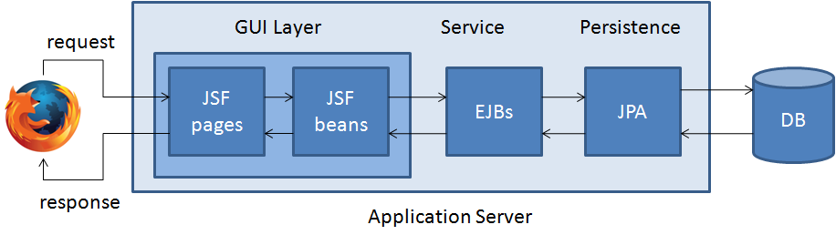
Простейшее Java EE приложение

Slide 6
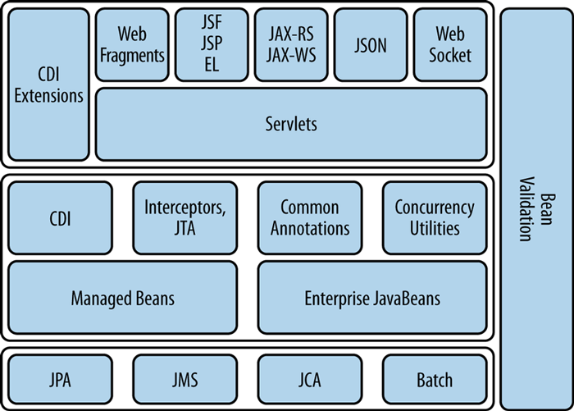
Сложное JAVA EE приложение

Slide 7
Spring
Spring Framework (или Spring Core) - ядро платформы, предоставляет базовые средства для создания приложений — управление компонентами (бинами, beans), внедрение зависимостей, MVC фреймворк, транзакции, базовый доступ к БД. В основном это низкоуровневые компоненты и абстракции. По сути, неявно используется всеми другими компонентами.
Spring MVC (часть Spring Framework) - стоит упомянуть отдельно, т.к. мы будем вести речь в основном о веб-приложениях. Оперирует понятиями контроллеров, маппингов запросов, различными HTTP абстракциями и т.п. Со Spring MVC интегрированы нормальные шаблонные движки, типа Thymeleaf, Freemaker, Mustache, плюс есть сторонние интеграции с кучей других. Так что никакого ужаса типа JSP или JSF писать не нужно.
Spring Data - доступ к данным: реляционные и нереляционные БД, KV хранилища и т.п.
Spring Cloud - много полезного для микросервисной архитектуры — service discovery, трасировка и диагностика, балансировщики запросов, circuit breaker-ы, роутеры и т.п.
Spring Security - авторизация и аутентификация, доступ к данным, методам и т.п. OAuth, LDAP, и куча разных провайдеров.
Spring Integration - обработка данных из разных источников. Если надо раз в час брать файл с ФТП, разбивать его на строки, которые потом фильтровать, а дальше отправлять в какую-то очередь — это к Spring Integration.

Slide 8
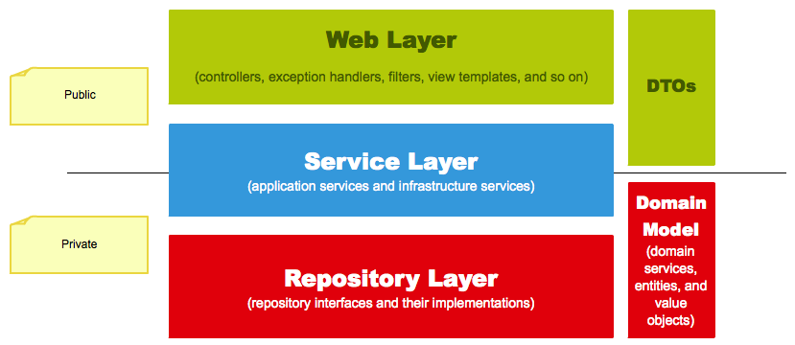
Spring

Slide 9
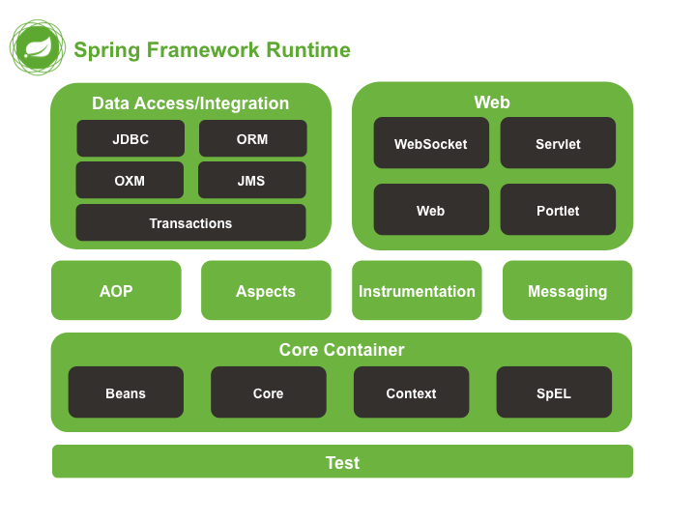
Spring libs

Slide 10
Spring Boot
позволяет быстро создать и сконфигурить (т.е. настроить зависимости между компонентами) приложение, упаковать его в исполняемый самодостаточный артефакт.
Некоторые особенности:
Не использует кодогенерацию. Из кода, который генерится, присутствует только метод main. Если вы ищете утилиту для генерации приложений — это скорее Jhipster.
Не использует XML для конфигурации. Все конфигурится через аннотации.
Используются автоконфигурации по максимуму. Если у вас добавлена зависимость на Mongo, и не указано, куда подключаться — Boot попробует localhost:27017
Используется convention over configuration. Для большинства конфигураций не нужно ничего настраивать.
Его легко отодвинуть в сторону и "перекрыть" конфигурацию по умолчанию. Например, если в настройках указать хост для подключения к Монго — он автоматически перекроет localhost.

Slide 11
Java EE vs Spring
Приложение на Java EE работает, в общем случае, только в рамках Enterprise Application Server’a (не-Tomcat!)
Приложение на Spring стеке может работать на чем угодно (на том же Tomcat) и даже вообще без сервера (так как запустит его внутри себя самостоятельно).
Spring идеален для реализации элементов микросервисной архитектуры, но за счет отказа от поддержки всех возможностей серверов приложений!
В общем случае кластерное приложение лучше реализовывать на Java EE!
Вопросы масштабирования для Spring приложения решаются отдельно. В большинстве случаев — существенно затратнее!
Каждый стек считает, что объекты предметной области - Value Object, а бизнес-логика реализуется отдельно от них - в сервисах у Spring и в EJB у Java EE. Такое разделение данных и поведения НЕ СООТВЕСТВУЕТ ООП! Это - процедурный код со всеми своими проблемами. Как минимум невозможно использовать ни единого шаблона проектирования.

Slide 12
Spring DI (Dependency Injection) vs CDI (Context Dependency Injection)
Ядра в обоих стеках совершенно идентичны по характеристикам.
Фактически в Java EE стеке изначально и использовался спринговый DI. Но после того как его включили прямо в Core, использовать его отдельно стало невозможно.
Пришлось делать свой DI с аннотациями и программистками.

Slide 13
Spring Beans vs EJB (Enterprise Java Beans)
Spring beans — это просто обычные джава бины, которые можно куда-то заинжектить и ничего больше.
EJB — достаточно мощная структура, в которую встроена поддержка распределенного (мультинодного) исполнения, включая распределенный сборщик мусора, аутентификацию, поддержку транзакций и т.п.

Slide 14
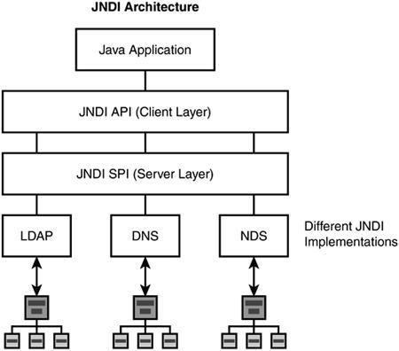
Spring Service Locator vs JNDI
Служба, помогающая найти в том же JVM сервис, и служба, которая может работать на распределенной системе и находить соответствие между чем угодно.

Slide 15
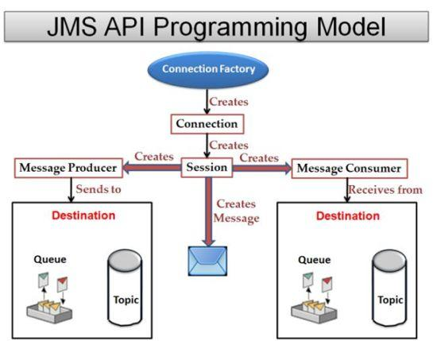
@Async vs JMS
Асинхронность также реализована в обоих стеках на разном уровне. В стеке Java EE это отдельная, да, вы правильно догадались, распределенная служба, поддерживающая передачу сообщений не только точка-точка, но и многим получателям. Естественно, отказоустойчивая, персистентная и так далее.

Slide 16
Spring MVC vs Java Server Faces (JSF)
Проблема этого сравнения в том, что SpringMVC в качестве темплейтного движка обычно используется Thymeleaf или в более современном варианте — какой-либо Front-end движок (React, Angular & etc). В то время, как JSF — полноценное GUI решение с поддержкой AJAX из коробки и даже SPA приложений с помощью дополнительных библиотек, включая такие гиперудобные и красивые, как PrimeFaces и IceFaces.

Slide 17
Spring Data vs JPA
доступ к данным: реляционные и нереляционные БД, KV хранилища и т.п.
Spring Data — прекрасна, великолепна, быстра и удобна.
Аналога в Java EE стеке нет!

Slide 18
Spring Security vs JAAS
AAA – аутентификация, авторизация и аккаунтинг
JAAS, естественно, поддерживает распределенность

Slide 19
Spring Boot vs Enterprise Server
аналогом Spring Boot для стека Java EE является просто любой Enterprise server. Там уже есть все нужные фреймворки нужных и консистентных версий, уже настроенные для работы друг с другом.

Slide 20
Inversion Of Control, IoC
Концепция управления выражается «принципом голливуда». IoC переносит ответственность за выполнение действий с кода приложений на фреймворк;
В отношении конфигурирования это означает, что в сравнении с традиционными контейнерными архитектурами, компонент может вызвать контейнер и запросить: «где объект X, нужный мне для работы?», то в IoC сам контейнер выясняет, что компоненту нужен X и предоставляет его компоненту во время исполнения;
Представляет собой реестр (контейнер) объектов, которыми управляет;
Позволяет декларативно конфигурировать объекты и их свойства;
Сам код классов может не зависеть от IoC фреймворка. IoC контейнер является “клеем”;
Берет на себя
Управление жизненным циклом объекта (когда и кем создается, когда удаляется)
Управление зависимостями (объект лишь говорит что ему нужно)

Slide 21
Dependency Injection
- процесс предоставления внешней зависимости программному компоненту. Является специфичной формой «инверсии управления» (англ. Inversion of control, IoC), когда она применяется к управлению зависимостями. В полном соответствии с принципом единственной ответственности объект отдаёт заботу о построении требуемых ему зависимостей внешнему, специально предназначенному для этого общему механизму.
В самом названии закладывается смысл – зависимости не создаются кодом, они внедряются контейнером.
Контейнер может предоставлять свои реализации, удовлетворяющие описаным интерфейсам.
Со стороны потребителя достаточно подготовить пространство для зависимости.

Slide 22
Зависимости
Поля, параметры
Наследование, реализация
Транзитивные зависимости

Slide 23
Пример без DI
public class QuizManager{
private QuestionList questions = new QuestionList();
…
Public Question getQuestionsById(int questionId){
Return questions.get(questionId+1);
}
}
Недостатки:
Если придется изменить способ хранения данных, придётся переписывать QuizManager
Если предположить, что QuizManager class зависим от платформы, использует JNI или пользуется сторонним API, специфичным для платформы, то он также будет зависимым от платформы.
Таким образом, из-за зависимости компонентов страдает переносимость и возможность повторного использования.

Slide 24
Источники
https://dou.ua/lenta/articles/javaee-vs-spring/
https://spring.io

